Slide 1
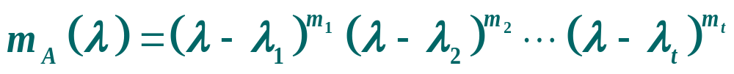
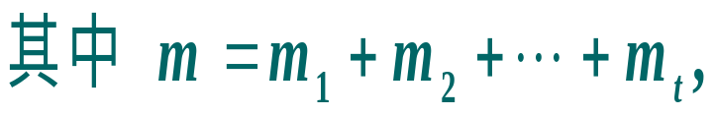
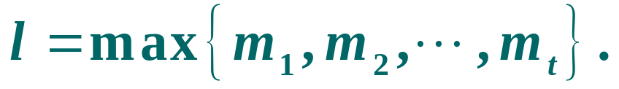
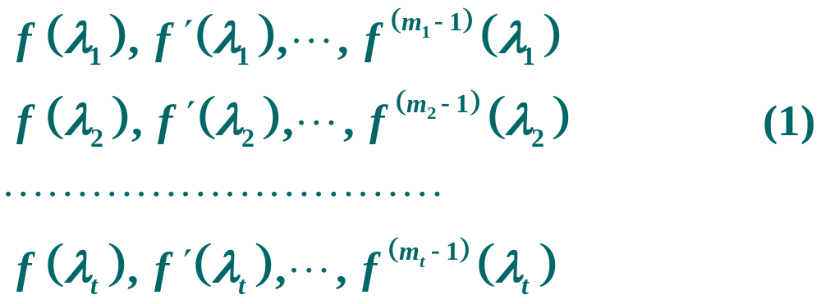
矩阵函数的第二种计算方法：
定义：
设 A∈C^{n×n} ,λ₁,λ₂,…,λ_{t} 是矩阵A的谱(即A的互异
特征值全体). A的最小多项式为m次多项式m_{A}(λ)，
记
设 f(λ)是一个给定的具有l-1阶导数的函数，则我们把
下列m个值

Slide 2
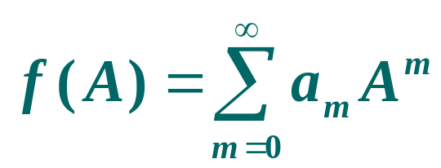
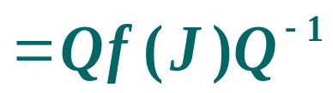
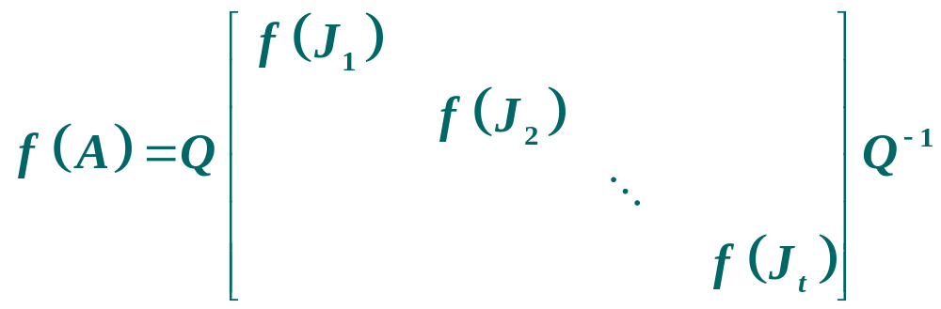
称为 f(λ)关于矩阵A的谱上的值. 如果这些值均存在，则称 f(λ) 在A的谱上有定义.
对于给定的矩阵A，
J_{i}为m_{i}阶若当块

Slide 3
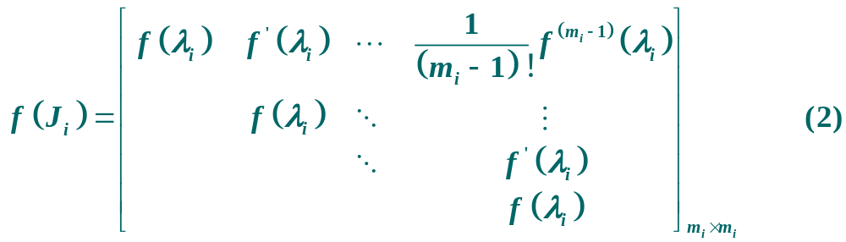
即f(Α)仅由 f(λ)关于矩阵A的谱上的值即(1)式所确定. 若(1)式中某个f ^{( j)}(λ_{i})无意义，则 f(A)不存在.
当多项式的次数不高时，计算矩阵多项式是比较简单的，为此我们试图把计算一般的矩阵函数转化成计算矩阵的多项式，构造多项式P(λ)，使得

Slide 4
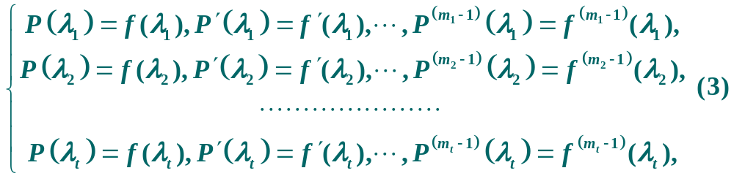
即函数f(λ)与多项式P (λ)关于矩阵A的谱上的值相同，设A=QJQ⁻¹,其中J为A的若当标准形，Q是相似变换矩阵，由(2)知f(J)= P (J).
∵矩阵A的最小多项式m_{A}(λ)是m次多项式，故对任一多项式g(λ),存在次数小于m的多项式P(λ),使得g(Α)= P(A) .

Slide 5
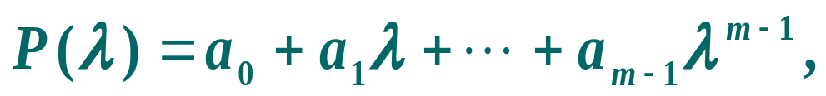
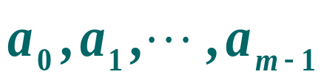
令P (λ)为如下m-1次多项式
P (λ)共有m个待定系数
而 (3) 式正是这
m个待定系数的方程.可以证明这个线性方程的系数矩阵的行列式不为零，因此有唯一解，从而
可以唯一确定，有了P(λ)可以算出P(A), 从而f(A)= P(A) 也就得到了.
矩阵函数的第二种计算方法：
1.计算A的最小多项式m_{A}(λ),确定次数m及根与根的重数；
2.设多项式P(λ)为
由(3)式确定出系数
3.计算P(Α)从而得到f(Α).

Slide 6
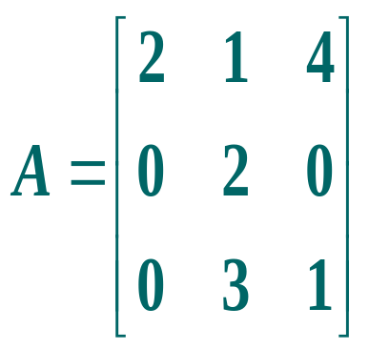

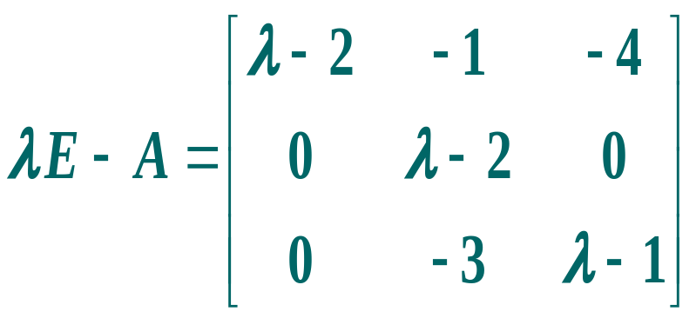
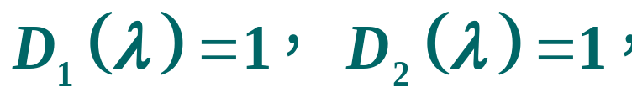
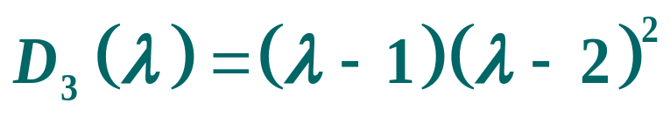
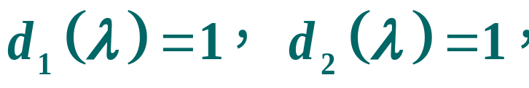
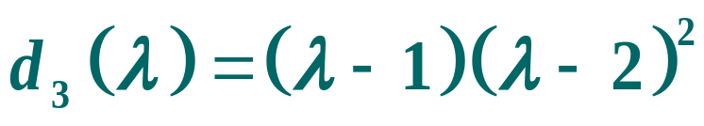
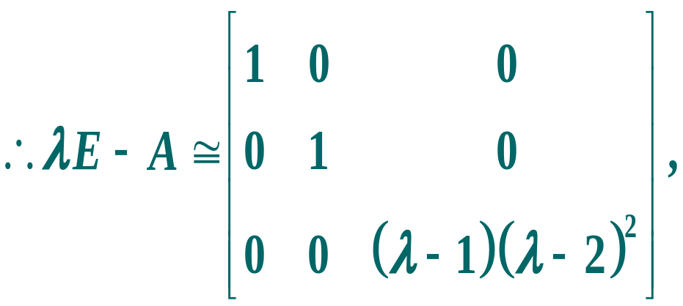
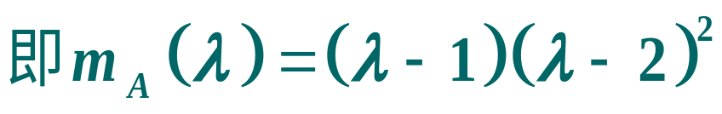
例1：
设
求矩阵函数
解：
(1)先求A的最小多项式
法1:

Slide 7
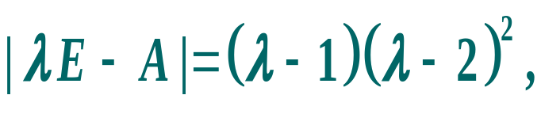
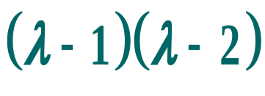
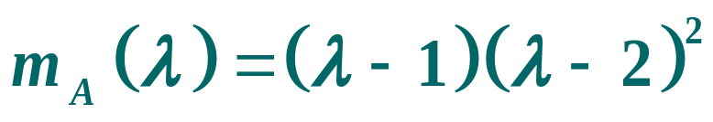
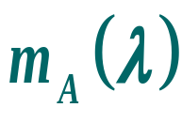
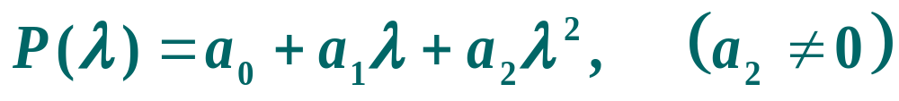
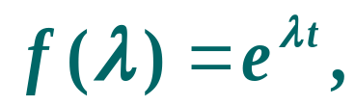
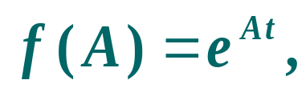

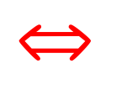
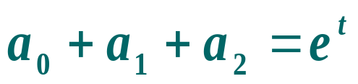

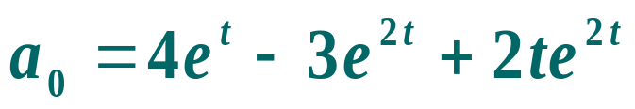

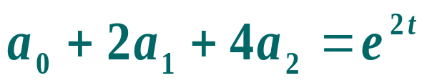
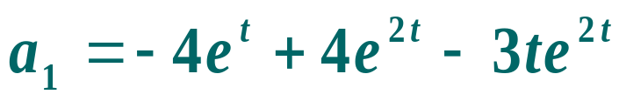

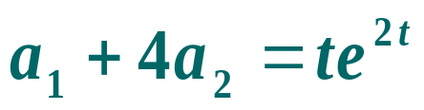
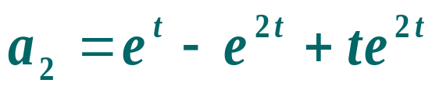
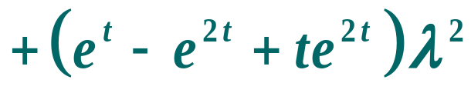
法2:
不是
直接验证知
A的零化多项式
的最高次数为3, 根为1,2, 重数分别为1,2.
(2)设
则

Slide 8
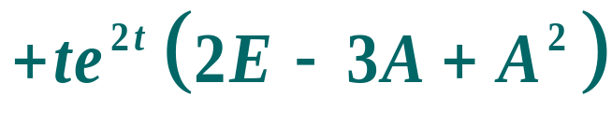
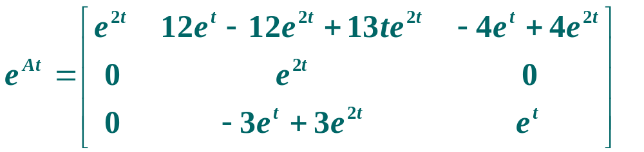
(3)
计算得到

Slide 9
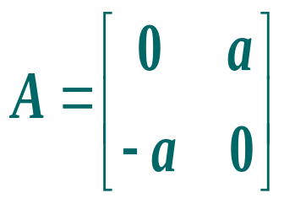
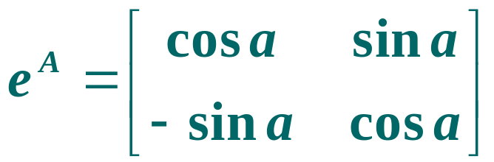
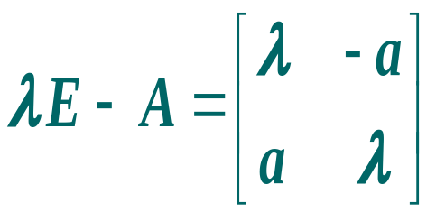
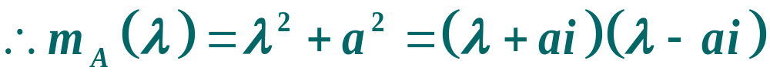
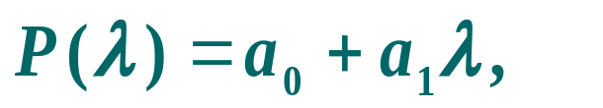

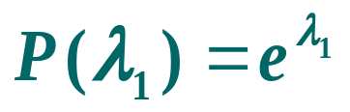
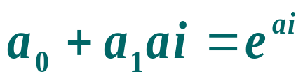
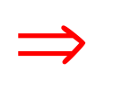
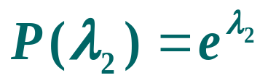
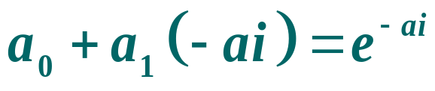
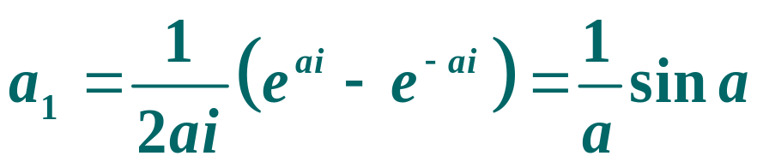
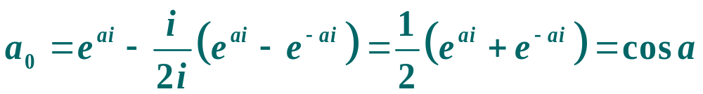
例2：
设
试证
解：
(1)a ≠0
设
则

Slide 10
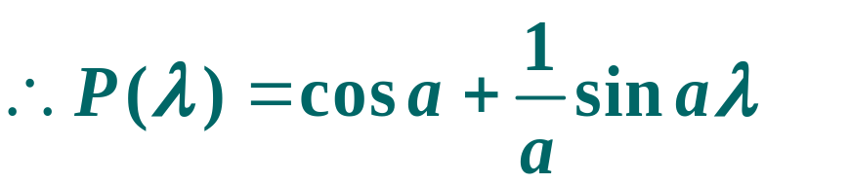
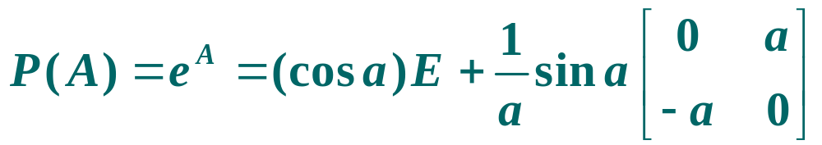











(2)
例3：
设
求
解：
则

